Slide 1
PROJETO DE PROGRAMAÇÃO “The Last Castle”
Nathanael Caraúna

Slide 2
Game Design:
IDENTIDADE DO JOGO:
Jogo 2D de plataforma estática, de sobrevivência, estilo tower defense, onde ondas de inimigos atacam o castelo, e o castelo deve se proteger atirando projéteis.

Slide 3
Game Design:
PILARES DO DESIGN:
Medieval, Suspense, gótico, caos.

Slide 4
Game Design:
GENÊRO, HISTÓRIA/RESUMO DA MECÂNICA:
É um jogo de tower defense, 2d, plataforma estática, contando a história de um dos últimos castelos que tem sobrevivido à invasão dos exércitos malignos.

Slide 5
Game Design:
CARACTERÍSTICAS:
Cenário tendendo pra uma arte mais gótica, 3 evoluções de castelo, 4 tipos de inimigos (incluindo o chefe final), canhão, sistema de aprimoramento de dano, de velocidade, de frequência de tiro e de vida

Slide 6
Game Design:
INTERFACE:
Start = enter
Atirar = mouse 1
Quit = Q
Interagir = mouse

Slide 7
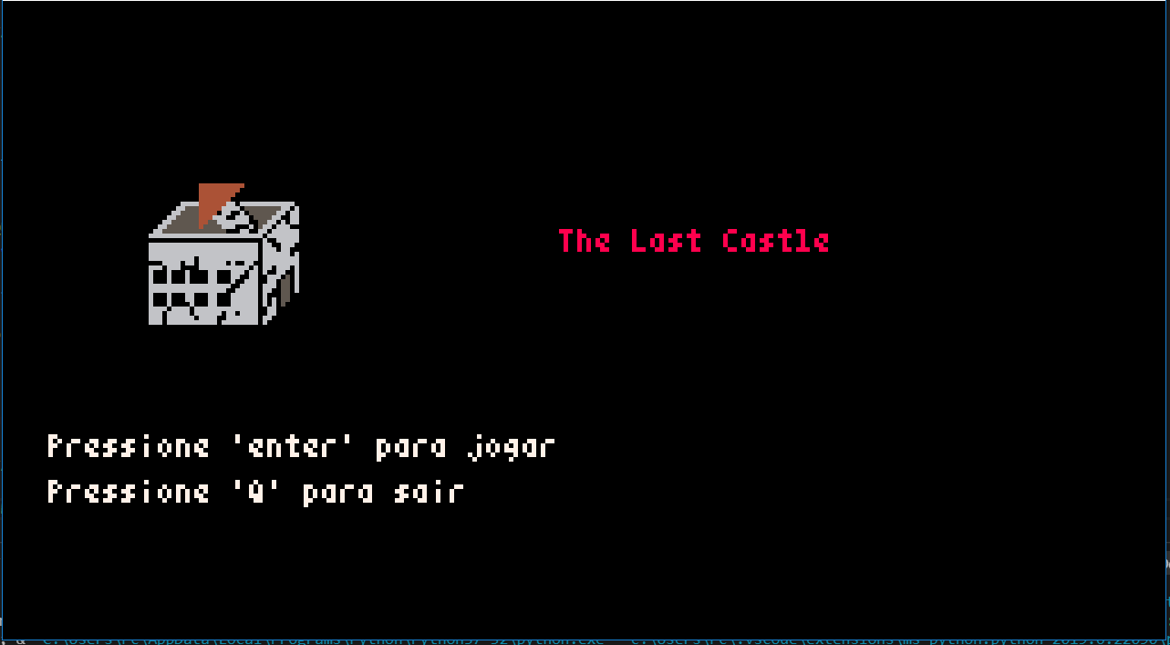
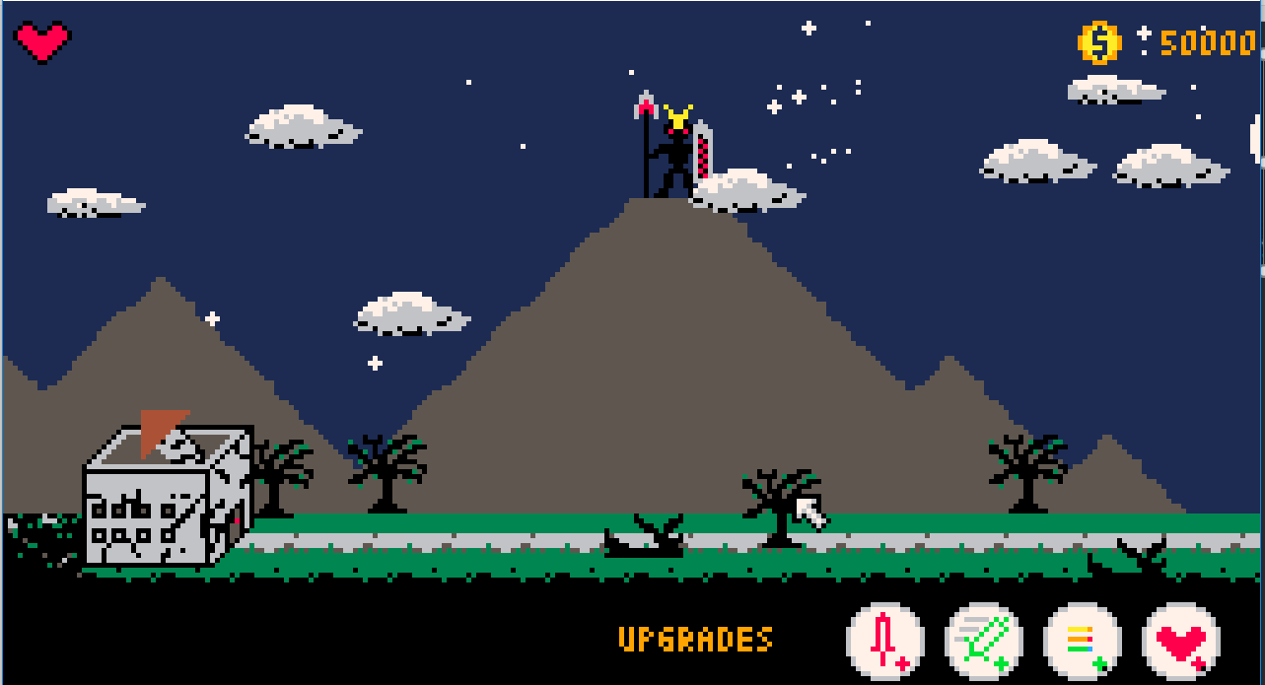
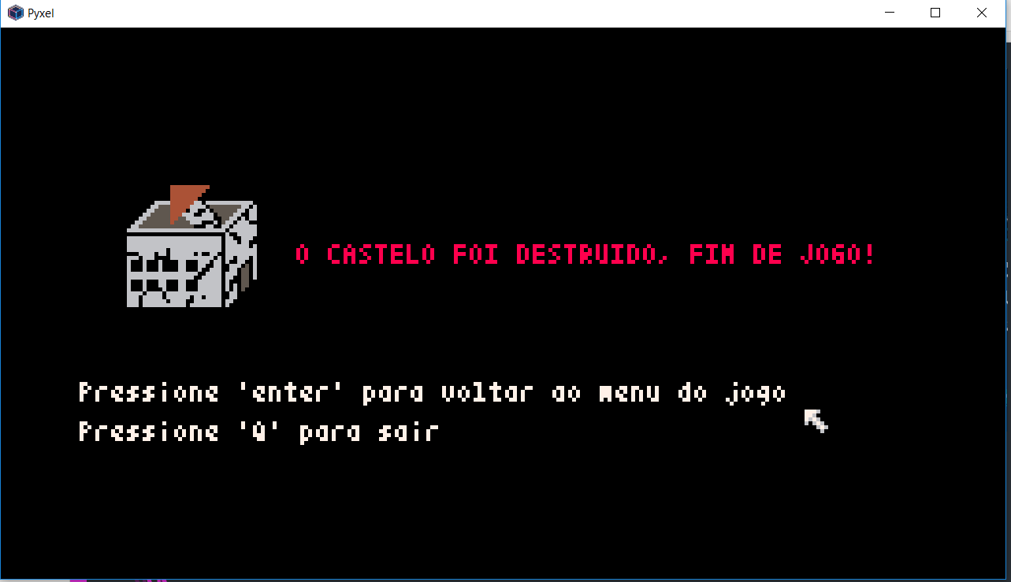
Game Design:
ESTILO DA ARTE:
Medieval, gótico, pixels

Slide 8
Game Design
MÚSICA/SOM:
Suspense, apreensão, som dos projéteis(bug)

Slide 9
Game Design:
PÚBLICO ALVO:
Pessoas que gostam de desafio, pressão. Devido ao grau de dificuldade, é necessário uma dose razoável de estratégia e por isso, o jogo é recomendado para uma faixa etária de 12 – 40 anos.

Slide 10
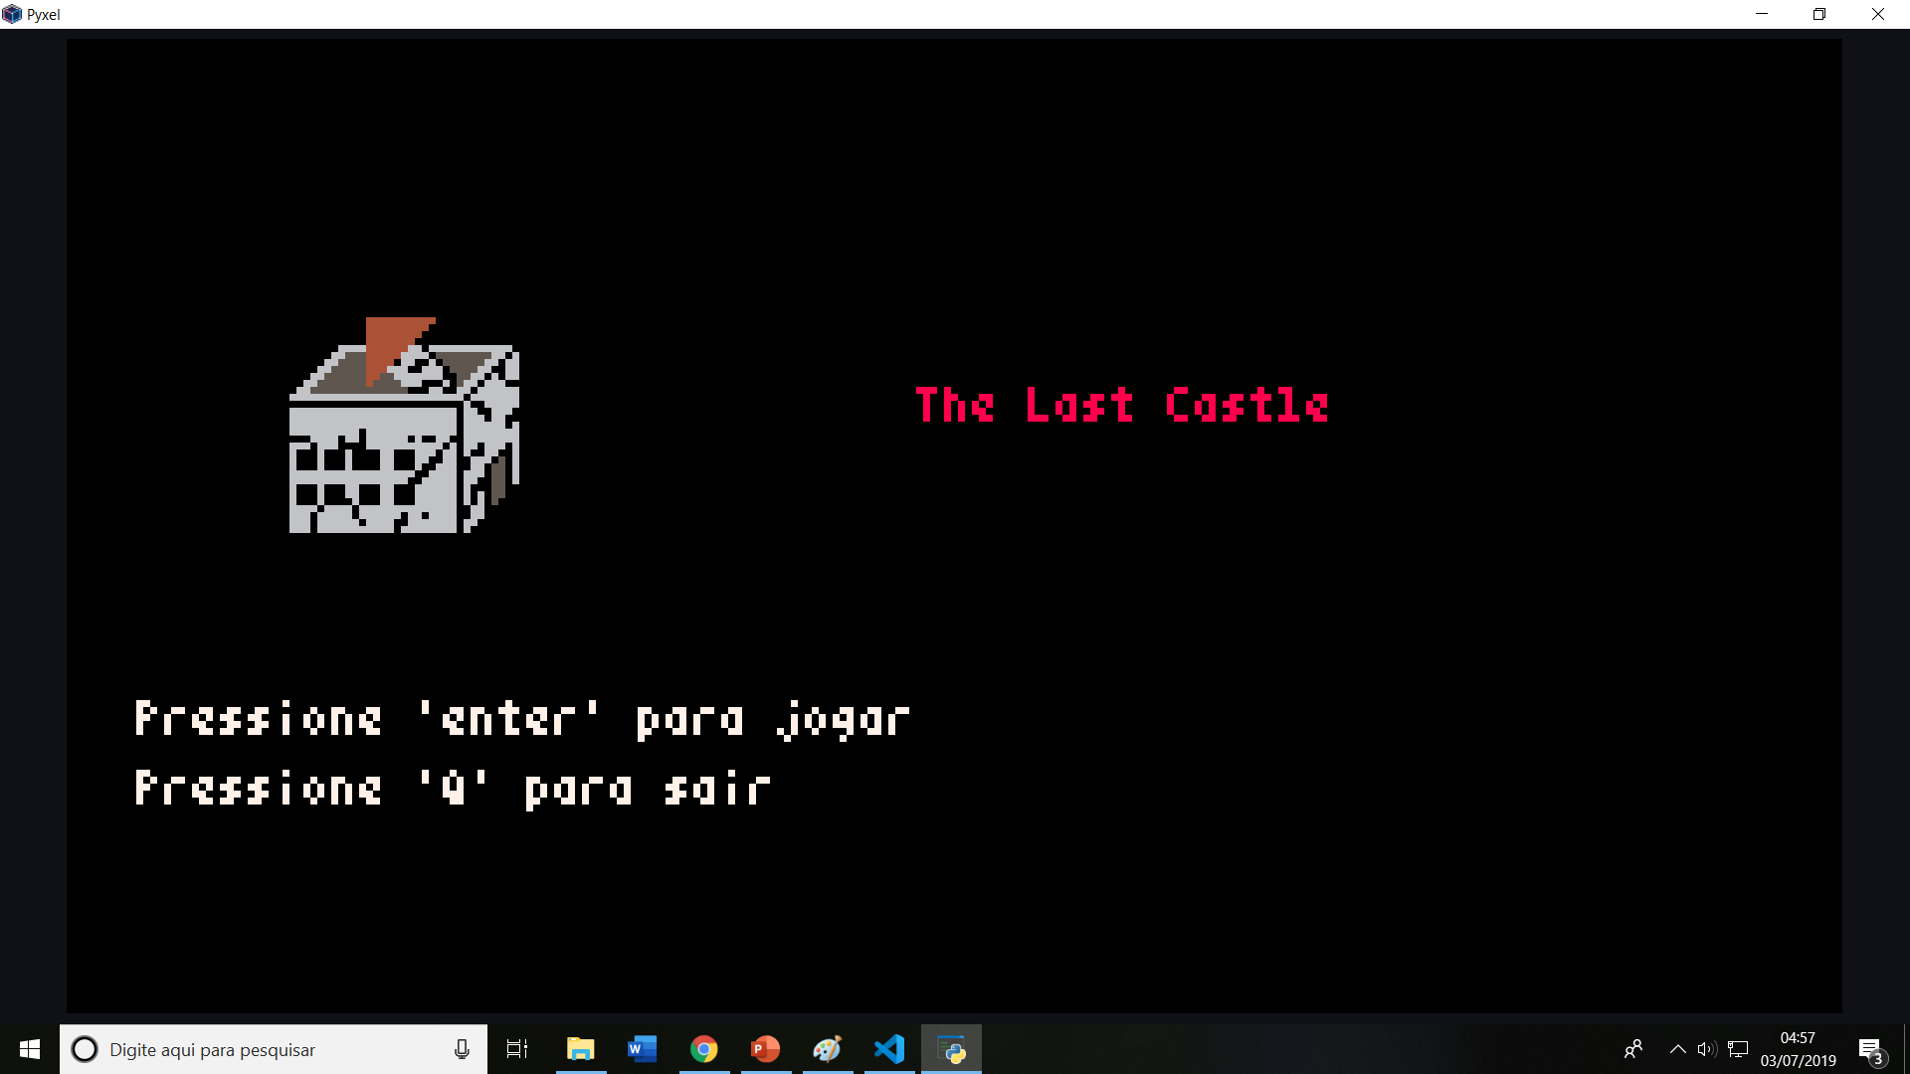
Imagens do Jogo

Slide 11
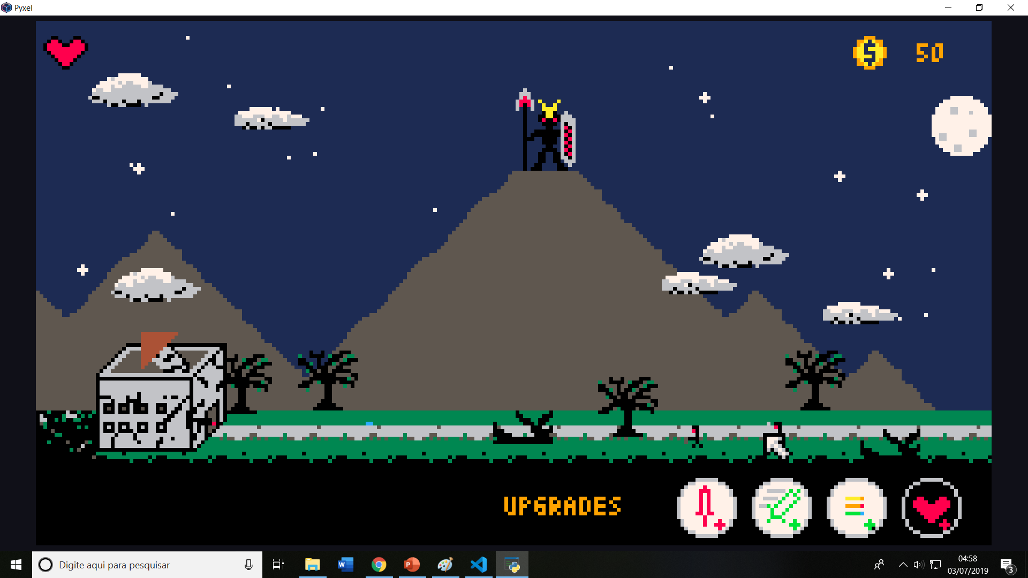

Slide 12
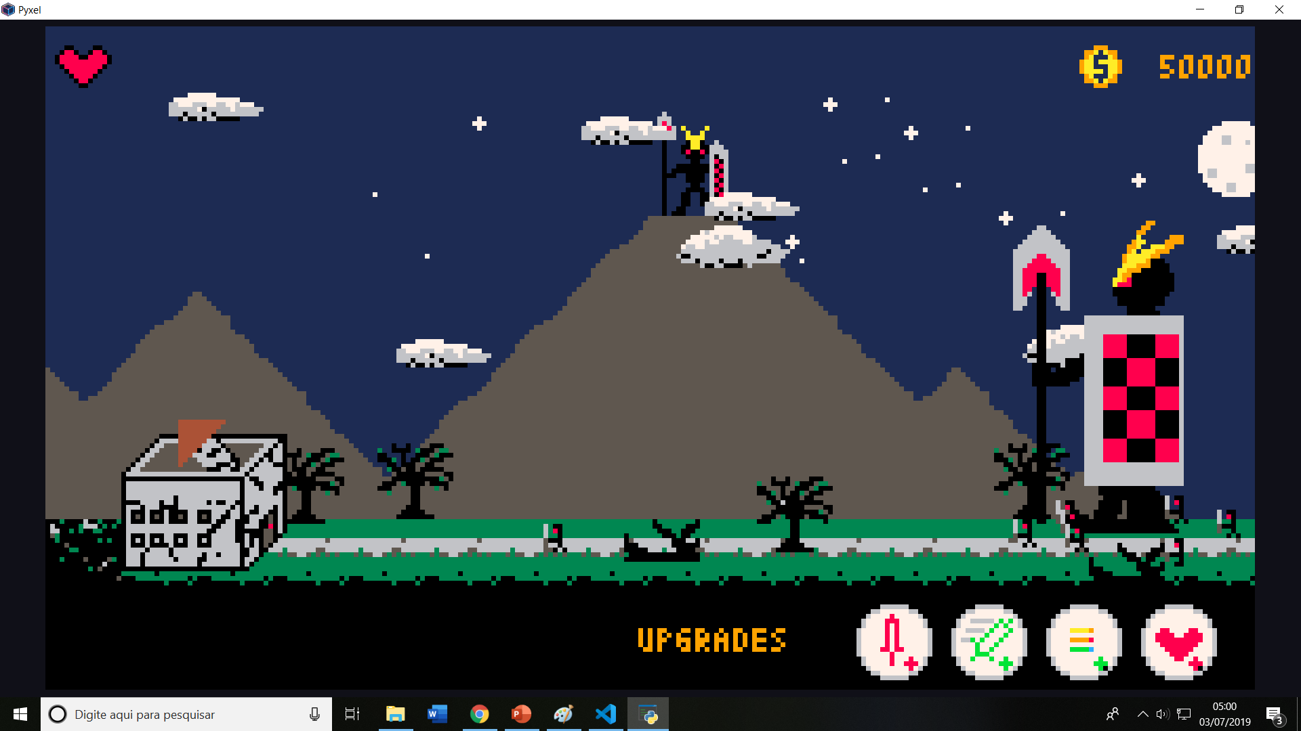

Slide 13
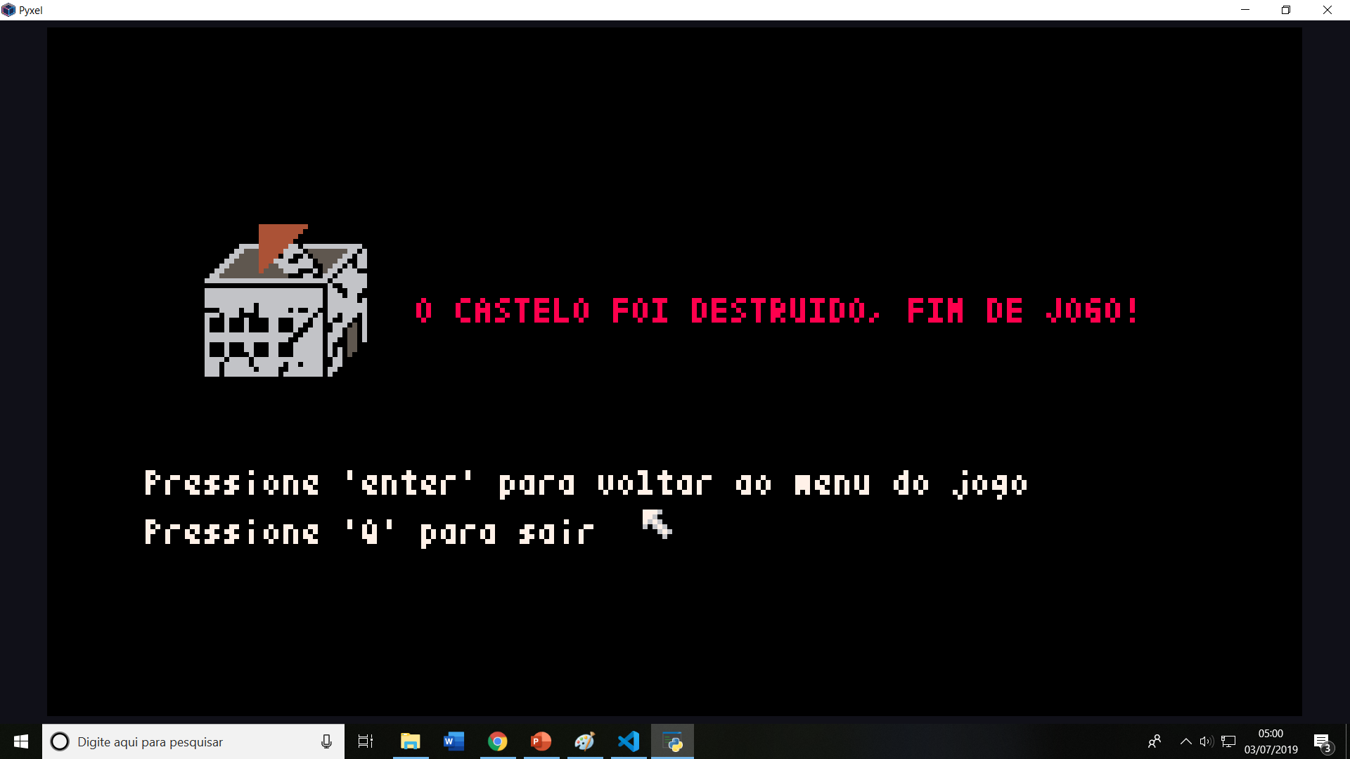

Slide 14
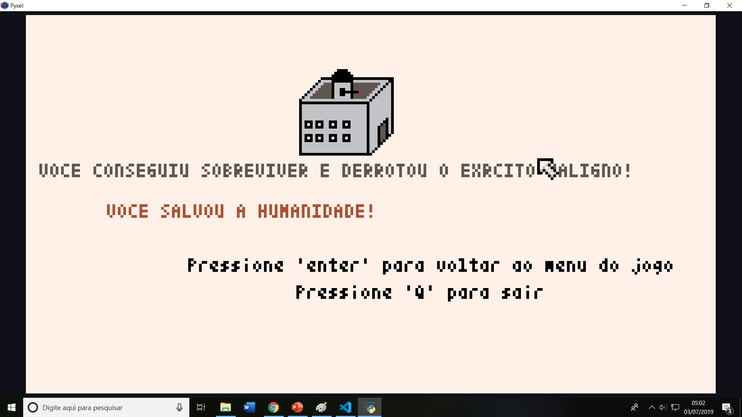

Slide 15
https://github.com/NathanaelCarauna/Pyxel

